Slide 1
Tổng quát về Computer vision

Slide 2
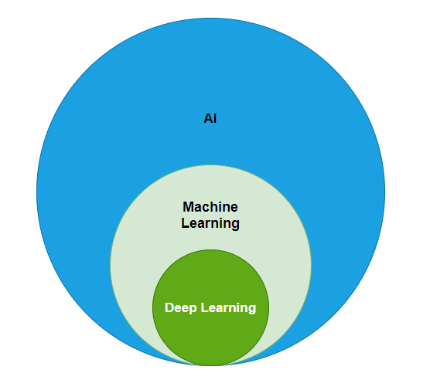
Deep Learning, Machine Learning và AI

Slide 3
Deep Learning, Machine Learning và AI
AI: Khả năng máy tính có thể giải quyết các vấn đề mà bộ não con người có thể làm được.
-VD: Nhìn 1 bức ảnh và thu thập các thông tin của nó: giới tính/màu da/độ tuổi…
Machine learning:
Các kĩ thuật giải thuật để máy tính tự học từ input data mà không phải hardcode, đưa ra những dự đoán cho nhưng input data mới từ những cái đã học được từ input data cũ.
-VD: Phân biệt ảnh và tranh vẽ, spam mail…

Slide 4
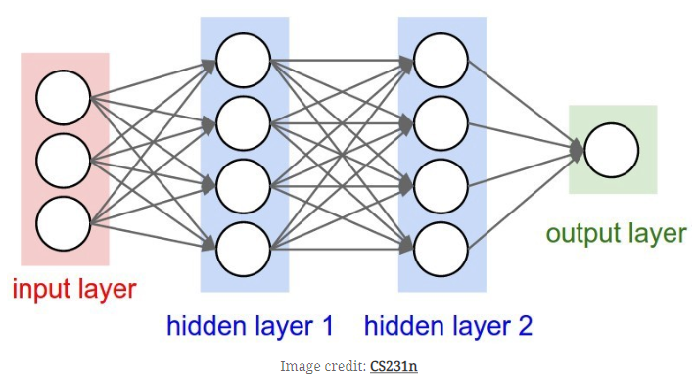
Deep Learning, Machine Learning và AI
Deep learning:
Một kĩ thuật machine learning được sủ dụng phổ biến hiện nay dựa trên các ưu thế về công nghệ tài nguyền hiện tại.
Ứng dụng trong xử lí ảnh, nhận dạng chữ viết, ngôn ngữ, audio...

Slide 5
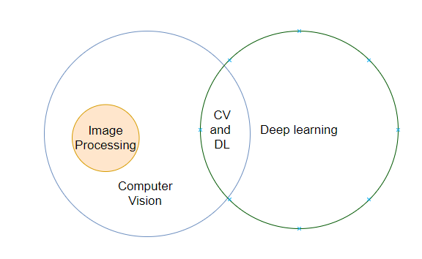
Computer vision và Deep learning
Image Processing: Nhận đầu vào là 1 hình ảnh, đầu ra là 1 hình ảnh đã được xử lí cho 1 mục đích j đó: Làm mờ, thay đổi kích cỡ, cắt gọt …
Computer vision: Hiểu thông tin của hình ảnh

